Slide 1
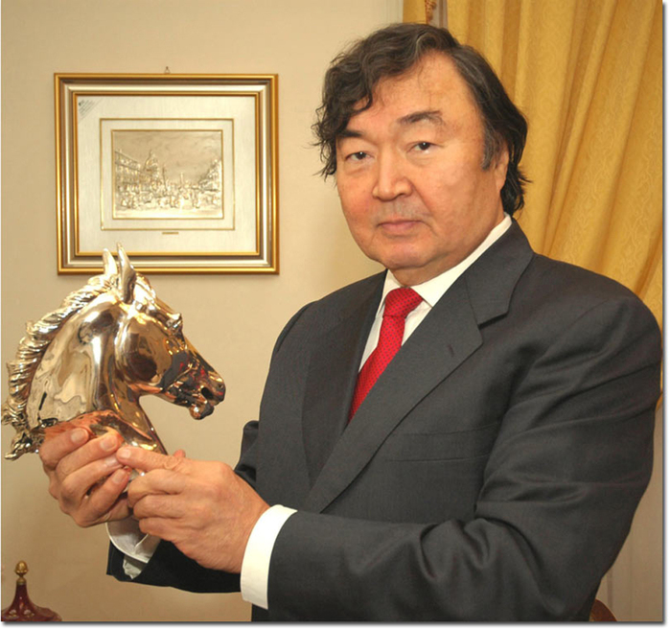
Олжас Омарович Сулейменов (родился 18 мая 1936 года,Алма-Ата,Казахстан,АССР,РСФСР,СССР) — поэт, писатель-литературовед, народный писатель Казахстана (1990), общественно-Окончил школу в 1954 году и поступил на геологоразведочный факультет Казахского госуниверситета, окончил его в 1959 году, инженер-геолог. Последние годы учебы совмещал с работой в геологоразведочных партиях.
Литературной работой занялся 1955 году.
В 1959 году поступил в Литературный институт имени А.М.Горького в Москве на отделение поэтического перевода, который окончил в 1961 году.

Slide 2
Олжаса Сулейменова причисляют к поэтам-шестидесятникам,его друзьями были три столпа тех лет:Андрей Вознесенский,Евгений Евтушенка,Роберт Рождественский.. Вознесенский написал стихи «АТЕ 36-70» или «2 секунды, 20 июня 1970», посвященные Олжасу и автоаварии, в которую они попали под Алма-Атой. Увлеченный стихами Сулейменова о казахском поэте и народном герое Махамбете, он сам создал цикл «Читая Махамбета»: «Зачитываюсь Махамбетом, Заслышу Азию во мне, Антенной вздрогнет в кабинете Стрела, торчащая в стене.» Рождественский начал свой стих «О друзьях» так: «Олжас, Мумин, Виталий…», а Римма Казакова в 1968 году написала целое стихотворение: «Люблю тебя, товарищ мой Олжас». Большой была популярность поэта среди его поклонников по всей стране.
Причину его необыкновенного всесоюзного успеха известный критик Лев Аннинский сформулировал так: «Поэт оказался на скрещении культур, на скрещении традиций: он счастливо совместил в себе сразу многое: молодой задор и книжную образованность… и ассоциативную экспрессию распространенного сегодня поэтического стиля… и филологическую любовь к мировым построениям, в которых Пушкин встречается у Сулейменова с Чоканом Валихановым, Конфуцием и Тагором… и местную обжигательную степную специфику…»

Slide 3
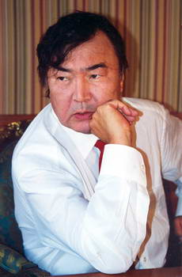
С 2001 года постоянный представитель Казахстана в Юнеско(Париж), готовит к изданию большой этимологический словарь «1001 слово». Продолжил литературоведческую деятельность и выпустил в 1998 году в Риме книги «Язык письма» «о происхождении письменности и языка малого человечества» и «Улыбка бога», в 2001 — «Пересекающиеся параллели» (введение в тюркославистику) а в 2002 году — книгу «Тюрки в доистории» (о происхождении древнетюркских языков и письменностей), за которую получил премию Кюльтегина «за выдающиеся достижения в области тюркологии», 2002.

Slide 4
С 1972 года председатель Казахского комитета по связям с писателями стран Азии и Африки, стал одним из инициаторов и организаторов проведения в г. Алматы 5-й конференции писателей стран Азии и Африки (1975).
С начала 70-х и до конца 80-х заместитель Председателя Советского комитета по связям со странами Азии и Африки.
В 1975 году издал литературоведческую книгу «Аз и Я. Книга благонамеренного читателя», получившую резко отрицательный резонанс в Москве, книга была запрещена, автор 8 лет не издавался и практически перестал писать стихи.

Slide 5
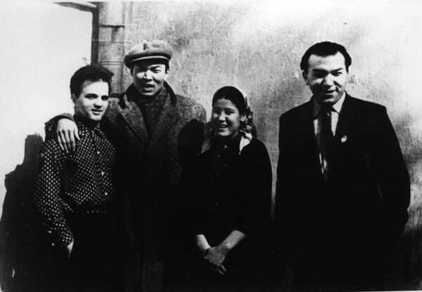
В 1989 году стал инициатором и лидером народного движения «Невада - Семипалатинск», целью которого было закрытие Семипалатинского ядерного полигона других ядерных полигонов мира.
1991—1995 — лидер партии «Народный конгресс Казахстана», в которую преобразовалось антиядерное движение, депутат Верховного Совета Республики Казахстан (1994-1995).

